Slide 1





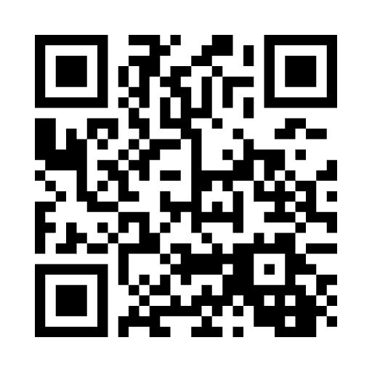










PROJETO
TROCA TICKET
Brenno Alves, Gabriel Carrocci, Julia Damasio, Lucas Pereira
Orientadores: Paula Astorino, Kátia Bossi, Francisco de Souza Escobar, David de Oliveira Lemes, Jésus Gomes
Parceiro
Resumo
do projeto
A Troca Ticket conecta, com segurança, quem deseja trocar ou revender ingressos a quem deseja comprá-los. Criada no meio universitário, atende hoje diversas modalidades de eventos.
A TrocaTicket reúne planejamento, gestão financeira e comercialização de ingressos em uma única plataforma, oferecendo ao organizador uma visão completa e integrada de cada etapa do evento. Por meio dela, é possível cadastrar eventos, definir os itens e serviços necessários, organizar os custos, receber propostas de fornecedores aprovados e comparar, de forma prática, as condições de contratação.
Com essas informações, o organizador pode projetar o investimento total, avaliar a viabilidade financeira do evento e estabelecer o valor adequado dos ingressos antes mesmo de sua realização. Dessa maneira, a Troca Ticket proporciona maior controle, transparência e previsibilidade, favorecendo decisões mais estratégicas e uma gestão de eventos mais eficiente, organizada e profissional.
Tecnologias Utilizadas:
React
Vite
Tailwind
Node.js
Express
PostgreSQL
Supabase
JWT
bcrypt
Vercel
V- SEMANA FECAP DE TECNOLOGIA - 2026
Fundação Escola de Comércio Álvares Penteado - FECAP

